Slide 1
ICT-Project Capere Vexillum
Nick Castermans, Jo Claes, Georges Grajchen, Sven Liekens, Hakan Sanli, Wim Van Laer, Michiel Vanbergen

Slide 2
Inhoud
Inleiding
Opdrachtomschrijving
Demo
Agile
Ontwikkeling
Sprints
Code
Resultaat

Slide 3
Initium/Inleiding

Slide 4
Opdrachtomschrijving
2 teams (oranje vs groen)
bepaalde tijd vlaggen (iBeacons) veroveren
Team met hoogste score → wint
Vlaggen staan verspreid over terrein
Vlag veroveren → vragen beantwoorden wanneer in de buurt
Vlag veroverd → vlag tijdelijk vergrendeld
Bij fout → vlag tijdelijk vergrendeld (cooldown)

Slide 5
Opdrachtomschrijving
Na bepaalde tijd → score wordt toegekend
Tijd om → einde spel

Slide 6
Demo

Slide 7
Agile

Slide 9
Accretio/Ontwikkeling

Slide 10
Sprint 0
Voorbereiding
Niet te ver in detail (watervalsysteem)

Slide 11
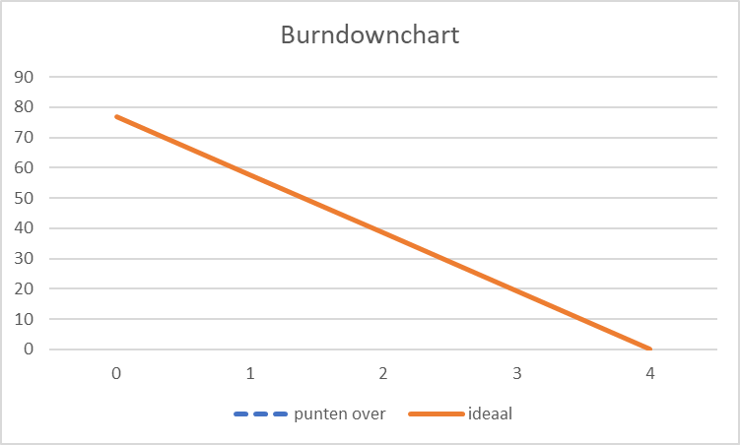
Sprint 0 - Burndownchart

Slide 12
Sprint 1 (5/10 – 19/10)
Als gebruiker wil ik een vlag kunnen veroveren door een quiz juist te beantwoorden zodat mijn team meer punten kan krijgen
Vragen tonen
Antwoorden nakijken
Beacon zoeken
Beacon vangen
Beacon cooldown instellen

Slide 13
Sprint 1 - Toelichting
Vragen tonen
Vragen uit een lokale database halen
Specifiek aantal vragen tonen
Als vraag wordt beantwoord → kijk of deze juist is
Alle vragen beantwoord → stop de quiz en geeft melding
Antwoorden nakijken
Juist antwoord → toon volgende vraag
Fout antwoord → stopt quiz en geeft melding

Slide 14
Sprint 1 - Toelichting
Beacon zoeken
Beacon tonen bij + 1m
Enkel dichtstbijzijnde beacon tonen
Beacon vangen
Toelichting
Beacon aan team van de speler toewijzen

Slide 15
Sprint 1 - Toelichting
Beacon cooldown instellen
Tijdens cooldown kunnen er geen vragen getoond worden bij deze beacon
Cooldown is 30 seconden
Cooldown moet in een fragment, dit wordt getoond als de beacon in cooldown is

Slide 16
Sprint 1 (5/10 – 19/10)
Als gebruiker wil ik de tijd die over blijft kunnen zien zodat ik weet wanneer het spel gedaan is
Tijd tonen
Tijd berekenen

Slide 17
Sprint 1 - Toelichting
Tijd tonen
Toon de resterende tijd
Object tijd
Fragment
Tijd berekenen
Timer
Eindtijd
Event tonen

Slide 18
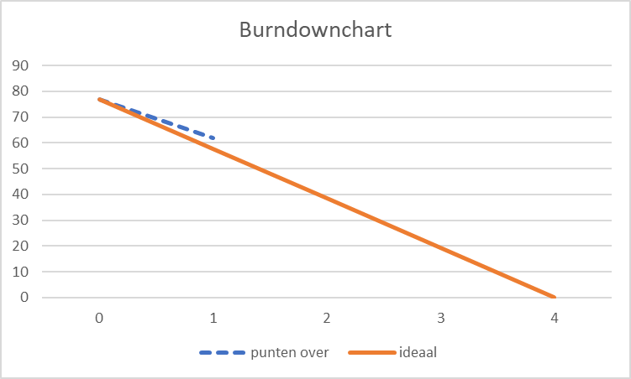
Sprint 1 - Burndownchart

Slide 19
Sprint 2

Slide 20
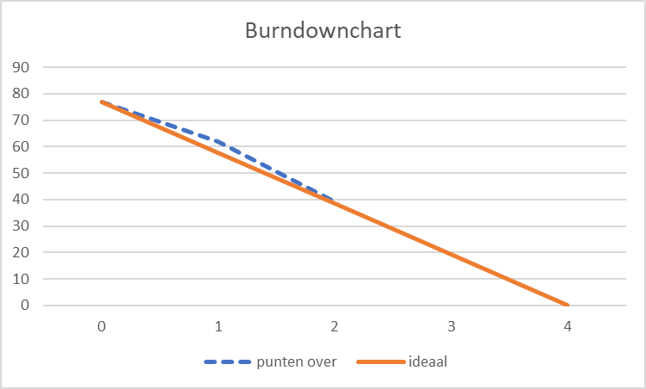
Sprint 2 - Burndownchart

Slide 21
Sprint 3

Slide 22
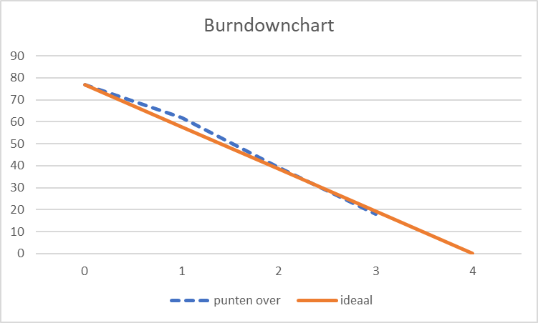
Sprint 3 - Burndownchart

Slide 23
Sprint 4

Slide 24
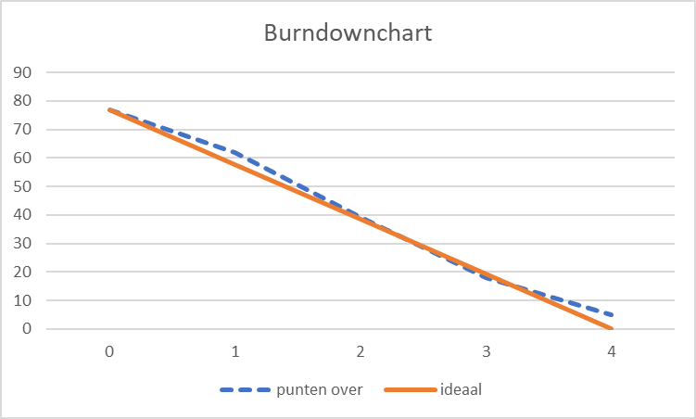
Sprint 4 - Burndownchart

Slide 25
Eventus/Resultaat

